Slide 1
2022 YILI
YÖNETİMİN GÖZDEN GEÇİRME TOPLANTISI
(YGG)
ELEKTRİK-ELEKTRONİK MÜHENDİSLİĞİ

Slide 2
MİSYON-VİZYON-POLİTİKA
BİRİMİN MİSYONU
ABÜ Elektrik - Elektronik Mühendisliği’nin temel misyonu, (i) güncel teknolojik problemlerin çözümüne odaklı bilimsel çalışmalar yürütmek, (ii) toplumun ve bilimin etik değerlerini özümsemiş, sahip olduğu analitik ve eleştirel düşünme yetisi ile bilimsel ve teknolojik gelişmelerde öncülük yapabilecek, takım çalışmasına yatkın, sürekli öğrenmeye açık, üst düzey bilgi ve birikimle donatılmış lider mühendisler yetiştirmek, (iii) bilimsel ve teknolojik gelişmelere karşı toplumun tüm kesiminin ilgisini artırmaya yönelik gerekli faaliyetlerde bulunmaktır.
BİRİMİN VİZYONU
Bilimsel araştırma faaliyetleri ile Elektrik - Elektronik Mühendisliği ve uygulama alanlarında toplum yararına yeni teknolojiler üreten, bugünün ve yarının yenilikçi eğitim anlayışını benimseyen, kendisini sürekli yenileyen, ulusal ve uluslararası bilimsel platformlarda başarı ile rekabet eden bir bölüm olmak.

Slide 3
SWOT (GZFT) ANALİZİ
GÜÇLÜ YÖNLER | ZAYIF YÖNLER | FIRSATLAR | TEHDİTLER
G1 Eğitim dilinin İngilizce olması | Z1- Derslik ve öğrenci laboratuvar sayısındaki yetersizlik | F1- Antalya OSB'ye yakın olması | T1- Ülke genelinde çok fazla Elektrik ve Elektronik Mühendisliği bölümü olması
G2- Akademisyen kadrosunun farklı eğitim ve araştırma kültürüne sahip üniversitelerden gelmiş olması | Z2- Bölümde bulunan ileri araştırma laboratuvarlarının istenilen araştırmaları yapma olanaklarını tam olarak sağlamaması | F2- Özel sektörün ingilizce eğitime olan talebi | T2- Öğrencilerin mühendislik eğitimi için yeterli birikime sahip olmadan üniversiteye gelmesi
G3- Tezli yüksek lisans eğitimi yapan programın (ECE) bulunması | Z3-Bölüm uzmanlık alanlarında yeterli sayıda öğretim üyesi/elemanlarının olmaması (YÖK Asgari Kriteri) | F3-TÜBİTAK, ASELSAN vb. kuruluşlar tarafından desteklenen proje programlarının artması ve bu kuruluşlar ile üniversitemiz arasında işbirliği imkanlarının olması | T3- Üniversite giriş sınav sıralamasında üst sıralarda olan öğrencilerin bölümü tercih etmemesi
G4- Farklı ülke ve kültürlerden gelen öğrencilerin çokluğu ve bu durumun yarattığı küresel etkileşimler |  | F4-Günümüz teknolojik gelişiminde Elektrik ve Elektronik Mühendisliğinin öncü mühendislik olarak yer alması | T4- Yurtdışından gelecek öğrencilerin ülkenin ekonomik belirsizliklerinden dolayı kararsızlıklar yaşamaları
G5- Bölümde başvurulan veya yürütülen TÜBİTAK, ASELSAN ve benzeri destekli projelerin varlığı |  |  | T5-Yatay geçişle başka üniversiteleri tercih ederek giden öğrenciler
G6- Müfredatın ihtiyaçlara göre güncellenmesi |  |  | T6-Ekonomik krizin iş alanlarını daraltması
G7- Öğrencilerin ders hocalarına veya akademik çalışanlara kolaylıkla ulaşabilmeleri |  |  | T7-Yüzyüze eğitimin aksaması
G8- Bölümde çalışan akademisyenlerin ileri araştırma çalışmaları için diğer üniversiteler veya araştırma merkezleri laboratuvarlarına erişim imkanına sahip olmaları
G9- Mezunların yurtdışı ve yurtiçi iyi üniversitelerde lisansüstü eğitimlere kabul edilmesi
G10-Bölümde LAZER, MEMS gibi ileri araştırma labaratuvarlarının var olması
G11-Akademisyenlerin yürüttüğü ileri araştırma projelerinde öğrencilerin araştırmacı olarak dahil edilmesi
G12-Bölümde patent çalışmaları yapan akademisyenlerin olması

Slide 4
PAYDAŞ BEKLENTİLERİ
PAYDAŞ ADI | PAYDAŞ OLMA NEDENİ | PAYDAŞ BEKLENTİSİ
Rektörlük | Kurumu Yönetme Sorumluluğu | Politika ve Mevzuata Uygunluk, Akademik Başarı, İç ve Dış Paydaş Memnuniyeti
Dekanlık | Fakülte Yönetme Sorumluluğu | Mevzuata Uyum, Akademik Başarı-Öğrenci Memnuniyeti
Bölüm Akademik Personeli | Akademik Hizmet Verme Sorumluluğu | Öğrenci İlgisi ve Başarısı-Akademik Çalışmalar İçin Kaynak-Güçlü İletişim ve Empati-Kurumsal Yapı
İdari Personel | İdari Hizmet Verme Sorumluluğu | Güçlü İletişim ve Kurumsal Yapı
YÖK | Mevzuat Yaratıcı Üst Kurum | Mevzuata Uyum, eğitim ve araştırma alanlarında Başarı
Devam Eden Öğrenci | Hizmeti kullanan | Kaliteli Eğitim, Sosyal İmkanlar, Kariyer Planlama, Güçlü İletişim , Kurumsal Yapı, Akademik çalışma ortaklığı
Mezun Öğrenci | Hizmetten Faydalanmış Olması, Kurumun Dış Yüzü | Etkin İletişim, Kariyer Planlaması, Marka Değeri Artışı
Potansiyel Öğrenci | Tercih Etme Olasılığı | Etkin İletişim, Eğitim, Araştırma olanakları, kültürel ve sosyal olanaklar
Diğer Üniversiteler | Ortak Pazarda Rekabet,Bilgi Paylaşımı | Ortak araştırma geliştirme faaliyetleri, Sürdürülebilir Bilgi Paylaşımı, Etkili İletişim
TÜBİTAK | Hibe Sağlayıcı | Projeler Üretilerek Bilimin Geliştirilmesi ve Yaygınlaştırılması
Öğrenci Velileri | Dolaylı Müşteri | Kaliteli Eğitim, Sosyal ve Kültürel İmkanlar, Kariyer Planlama, Güçlü İletişim, Kurumsal Yapı

Slide 5
PAYDAŞ BEKLENTİLERİ
PAYDAŞ ADI | PAYDAŞ OLMA NEDENİ | PAYDAŞ BEKLENTİSİ
AOSB | Üniversite-Sanayi İşbirliğinin Kurulması Zorunluluğu | Sürdürülebilir İşbirliği, Endüstriyel Problemlere Bilimsel Çözümler, Nitelikli Mezun ve Stajyer,
Medya | Tanıtım ve Reklam | Doğru ve Zamanında İletilen Bilgi, Güçlü İletişim
Ulusal Uluslararası Destek Kuruluşları | Hibe Sağlayıcı | Katma Değer Yaratan Projeler Üretilerek Bilimin Yaygınlaştırılması
Akdeniz Üniversitesi Teknokenti | İşbirliği | Staj imkanlarının verilmesi, Firmaların konferans desteği, başlangıç firmaları için mekan sağlanması
Fakültenin Diğer Bölümleri | İşbirliği | Ortak Araştırma ve Geliştirme Faaliyetleri, Ders ve Akademik Çalışmalar İçin Destek-Güçlü İletişim ve Empati-Kurumsal Yapı
Hakemli Dergiler | Akademik Çalışmalar | Yayınların Yapılması
MÜDEK | Eğitim standardları belirleme | Müfredat ve ders standardlarının oluşturulması - akreditasyon belgelerinin edinilmesi
IEEE | Akademik Çalışmalar | Akademik çalışmalar, konferanslar ve seminerler düzenlenmesi
Fakülte dışı akademisyenler | Akademik Hizmet Verme Sorumluluğu | Uygun eğitim ortamının sağlanması
YÖKAK | Kanunen bağlılık | Mevzuata uygunluk
Bağımsız Akredite Kuruluşu (ISO Denetim Kuruluşu) | Uluslararası eğitim standartlarına uyum | YÖK ve Akr. Kuruluşu kriterlerinin sağlanması
Elektrik Mühendisleri Odası | Tanıtım, bilgi paylaşımı, diğer meslektaşlarla etkileşim | Mesleki faliyetlerde çalışma imkanlarının tartışılması, işbirliği

Slide 6
MEVCUT KAYNAKLAR ve İHTİYAÇLAR
(FİZİKİ, MALZEME, TEÇHİZAT, EKİPMAN vb.)
KAYNAK ADI | BİRİMİ | MEVCUT | İHTİYAÇ | İHTİYAÇ NEDENİ
Fizik, Kimya Temel Bilim Laboratuvarı | Elektrik-Elektronik Mühendisliği | 1 | 1 | Yök Asgari Kriteri
Temel Elektronik Laboratuvarı | Elektrik-Elektronik Mühendisliği | 1 | 0 | Yök Asgari Kriteri
Sayısal Mantık Devreleri Tasarım Laboratuvarı | Elektrik-Elektronik Mühendisliği | 1 | 0 | Yök Asgari Kriteri
Mikro İşlemci Laboratuvarı | Elektrik-Elektronik Mühendisliği | 1 | 0 | Yök Asgari Kriteri
Kontrol Laboratuvarı | Elektrik-Elektronik Mühendisliği | 0 | 1 | Yök Asgari Kriteri
Haberleşme Laboratuvarı | Elektrik-Elektronik Mühendisliği | 0 | 1 | Yök Asgari Kriteri
Elektrik Makinaları Laboratuvarı | Elektrik-Elektronik Mühendisliği | 0 | 1 | Yök Asgari Kriteri

Slide 7
MEVCUT KAYNAKLAR ve İHTİYAÇLAR
(İŞ GÜCÜ-İNSAN KAYNAĞI)
KAYNAK ADI | BİRİMİ | MEVCUT | İHTİYAÇ | İHTİYAÇ NEDENİ
Öğretim Üyesi | Elektrik-Elektronik Mühendisliği | 9 | 1 (Kontrol ABD) | Yök Asgari Kriteri

Slide 8
SKORU YÜKSEK OLAN ve AKSİYON GEREKTİREN RİSKLER
Riskin Tanımı : | Bölüm uzmanlık alanlarında yeterli sayıda öğretim üyesi/elemanlarının olmaması (YÖK Asgari Kriteri)
Termin Tarihi : | 30.09.2023
Sorumlu Birim : | REKTÖRLÜK
Önleyici Faaliyet : | Kadro İhtiyacının Giderilmesi

Slide 9
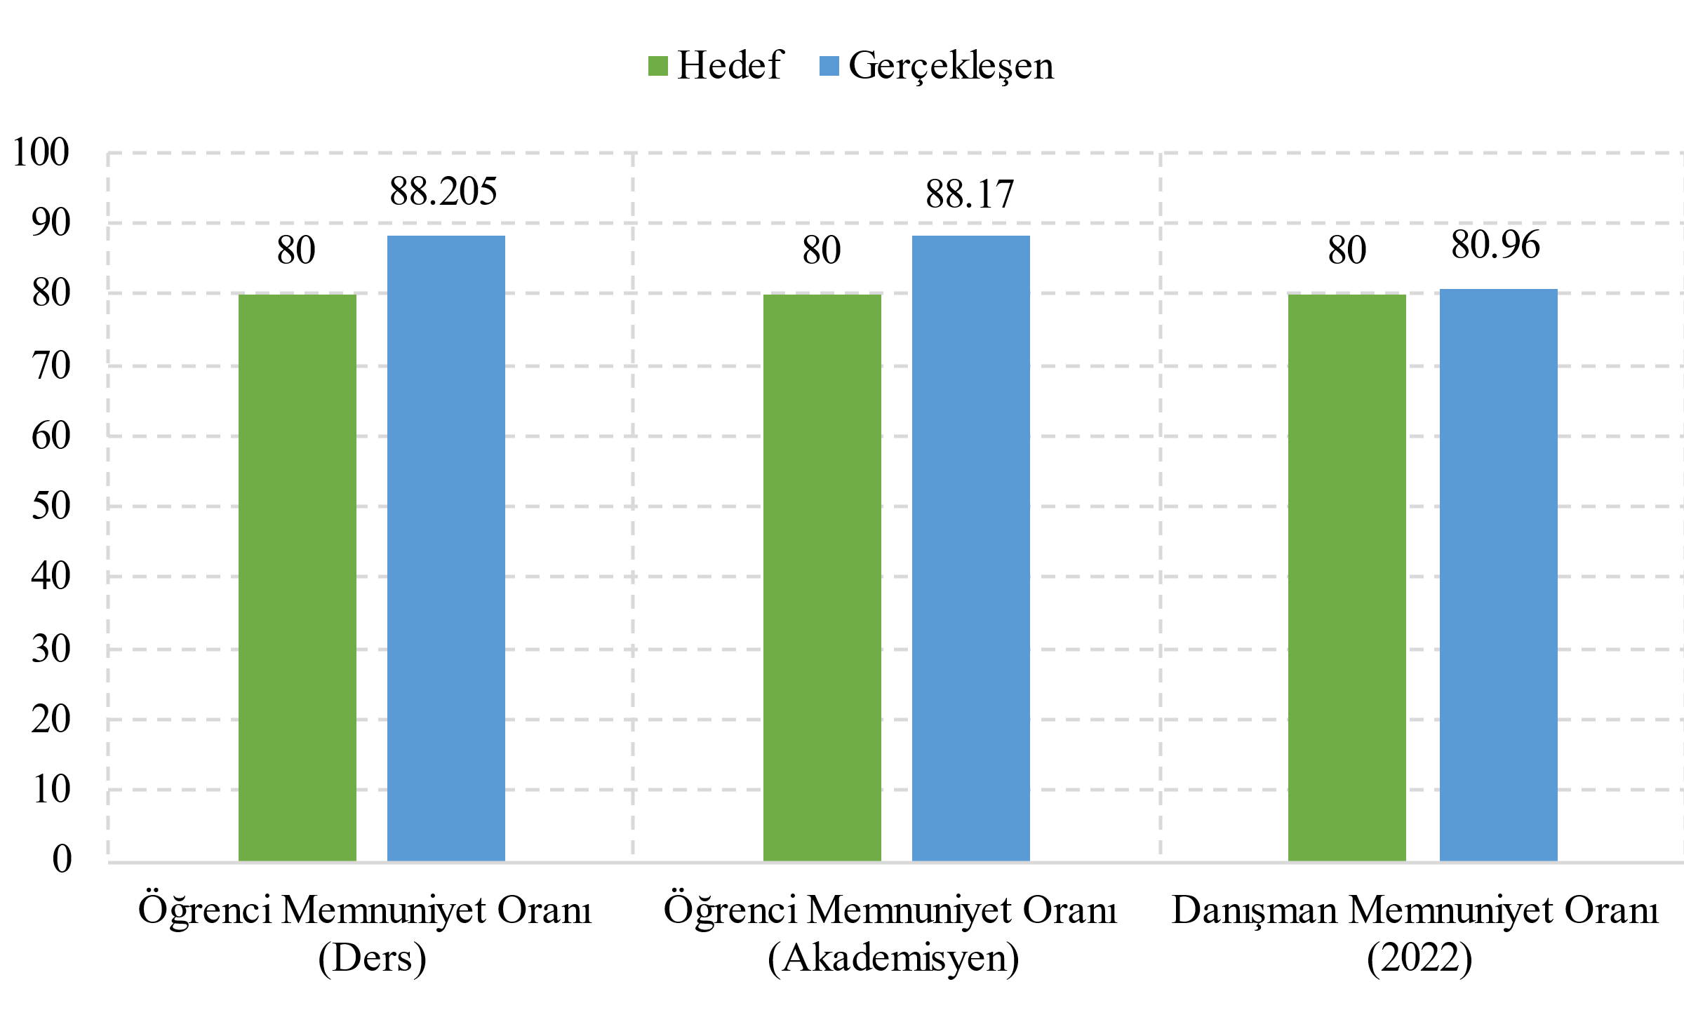
PAYDAŞ GERİBİLDİRİMLERİ
(ANKET ANALİZLERİ)

Slide 10
PAYDAŞ GERİBİLDİRİMLERİ
(ANKET ANALİZLERİ)

Slide 11
PAYDAŞ GERİBİLDİRİMLERİ
(ANKET ANALİZLERİ)

Slide 12
DÜZELTİCİ-ÖNLEYİCİ FAALİYETLER
Bulgu (DF) Tanımı :…. | AKTS Formlarının çıktı matrislerinin tümüyle yenilenmesi gerekmektedir. (9001:2015 Madde No:8.3.5.MİNÖR)
Termin Tarihi : …. | 31.12.2022
Yapılan Geçici Faaliyet :….
Yapılan Kalıcı Faaliyet :….. | Bölüm içi gerekli çalışmalar yapılarak AKTS Formlarının çıktı matrisleri yenilenecektir. (ÇÖZÜMLENDİ)

Slide 13
İÇ DENETİM SONUCUNA DAYALI ÖZ DEĞERLENDİRME ve GÖRÜŞLERİNİZ
İÇ DENETİM RAPORU
TARİH |  |  | DENETİMDE KARŞILAŞILAN KİŞİLER VE GÖREVLERİ
05.05.23 |  |  | Dr. Mustafa ÖZMEN - Ar.Gör.Menduh Furkan ASLAN - Ar.Gör.Zekican ERTÜRK
TESPİT EDİLEN UYGUNSUZLUKLAR LLLL
MAJOR BULGU SAYISI | 0 | Madde No'ları:
MİNÖR BULGU SAYISI | 0 | Madde No'ları:
İYİLEŞTİRİLMESİ GEREKEN YÖNLER-GÖZLEMLER KKKK
ISO 9001/10002 Madde No | Gözlem Tanımı
4.4./7.5.3.2.1./8.5.1. | Lab.lardaki cihazların görünebilen bir yerine kullanma talimatı asılması, bu talimatların KYS kapssamında hazırlanması.
7.1.4. | Binaya yakın yerlerde açık alanda sigara içilmesi rahatsız etmektedir. A2-91-92 klima sistemi içeriye sigara kokusu basıyor. Bu konuların destek hizmetlerine yazılı olarak bildirilmesi önerildi.
9.1.2. | AaP lerde kanıtların net şekilde belirtilmesi gerekmektedir.
KUVVETLİ YÖNLER JJJJ
Madde No | Gözlem Tanımı
7.3. | Birim çalışanları Kalite Yönetim Sistemini oldukça benimsemiş. Sisteme uygun olarak çalışmaktadırlar.
ONAY |  |  | İSİM |  |  | TARİH |  | İMZA
DENETÇİ 1 |  |  | Merve SOLMAZ |  |  | 05.05.2023
DENETÇİ 2 |  |  | Duygu ÖZYEŞİL |  |  | 05.05.2023
DENETLENEN |  |  | Dr. Mustafa ÖZMEN |  |  | 05.05.2023
DENETLENEN |  |  | Ar.Gör.Menduh Furkan ASLAN |  |  | 05.05.2023
DENETLENEN |  |  | Ar.Gör.Zekican ERTÜRK |  |  | 05.05.2023
Form No:KY-FR-0030 Yayın Tarihi:03.05.2018 Değ.Tarihi:-Değ.No:0

Slide 14
FARKLI VE İYİ UYGULAMA ÖRNEKLERİ
ARAŞTIRMA-GELİŞTİRME ALANINDA
Elektrik-Elektronik Mühendisliği | Lidar-Lite V3 Kullanarak Mekan Haritalanması | Dr. Öğr. Üyesi Yusuf ÖZTÜRK | Yusuf ONARAN, Ömer Faruk ÖNCEL
Elektrik-Elektronik Mühendisliği | Üretim Tesislerinde Kestirimci Bakım Gerçek Zamanlı Veri İşleme ve İzleme Sistemi | Dr. Öğr. Üyesi Yusuf ÖZTÜRK | Asrın SARGIN, Betül Sena PEKMEZCİ
Elektrik-Elektronik Mühendisliği | Doku Yaralanmalarında Kullanılmak Üzere Fotodinamik Terapi Uygulayabilen LED- Entegre, Pille Çalışan ve Taşınabilir Elektrospinning Aparatının Geliştirilmesi | Dr. Öğr. Üyesi Seda DEMİREL TOPEL | Batuhan GÖNEN
Elektrik-Elektronik Mühendisliği | Otonom Deniz Yüzeyi Araçlarının Derin Pekiştirmeli Öğrenme Yöntemiyle Davranış Kontrolü Yaklaşımı | Dr. Öğr. Üyesi Deniz GENÇAĞA | Çağla DÜNDAR, Yağmur AKYOL

Slide 15
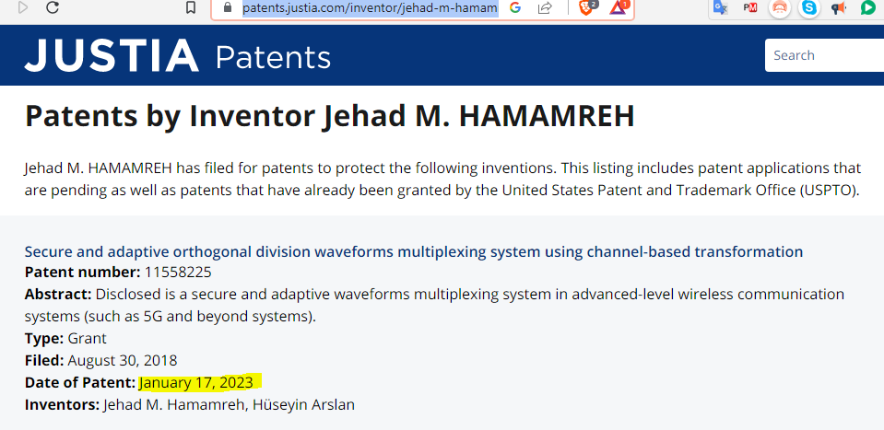
FARKLI VE İYİ UYGULAMA ÖRNEKLERİ
GİRİŞİMCİLİK ALANINDA

Slide 16
SÜREKLİ İYİLEŞTİRME ÖNERİLERİ
Öğrenci memnuniyet (ders içeriği değerlendirme, öğretim elemanı değerlendirme) anketlerinin okul bazlı hazırlanması yerine bölüm yada ders bazlı hazırlanması memnuniyet oranlarının daha gerçekçi hesaplanmasını sağlayacaktır. Anket sonuçlarının zamanında kalite temsilcileriyle uygun formatta paylaşılması süreç içerisinde yaşanan vakit kayıplarının önüne geçecektir.
Akademik Veri Yönetim Sistemi: Akademik verilerin akademisyenlerden kolay bir şekilde elde edilmesi açısından yararlı olacaktır.

